Slide 1


人工智能
小车
AI
基础初级版
李雅娴 2015201940
杨宁宁 2015201942
张宇宁 2015202036
拉票拉票
人工智能第一次报告 宣讲人 杨宁宁 报告撰写 张宇宁 PPT制作 李雅娴

Slide 2






目录
明确第一阶段目标
购置材料
配备相应软件
组装小车
调试与运行
人工智能第一次报告 宣讲人 杨宁宁 报告撰写 张宇宁 PPT制作 李雅娴

Slide 3
工作时间轴
2017年9月25日
与其他小组合买的小车材料到货
2017年9月11日
组队
2017年10月2日
小车某些必要位置的焊接
小车成型
2017年9月18日
下载相关软件
Arduino ide
确立第一阶段目标
2017年10月1日
组装小车
2017年10月6日~8日
运行小车，调试
准备阶段
组装阶段
调试阶段
人工智能第一次报告 宣讲人 杨宁宁 报告撰写 张宇宁 PPT制作 李雅娴

Slide 4



阶段目标
人工智能是指由人制造出来的机器所表现出来的智能，被称为“第四次工业革命”，我们要实现的小车基础功能是：
1、能够自动前进，不原地打转；
2、遇到障碍物时，能够通过超声波规避障碍物；
3、能够使用电脑或者手机蓝牙遥控小车，使其完成前进、左右转弯、后退、停止、启动；
4、能够向电脑或者手机传拍摄的图像以及视频；
人工智能第一次报告 宣讲人 杨宁宁 报告撰写 张宇宁 PPT制作 李雅娴

Slide 5
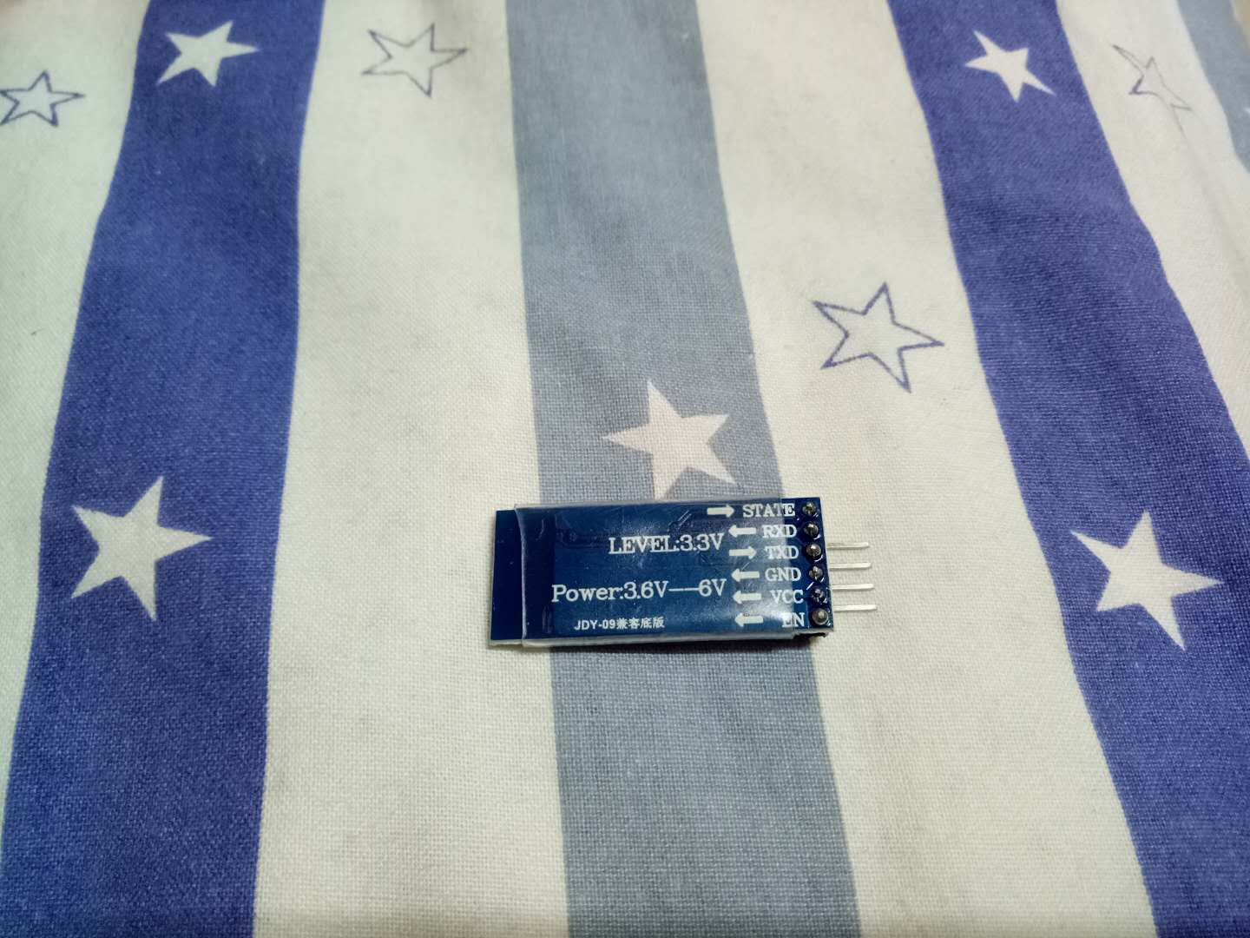
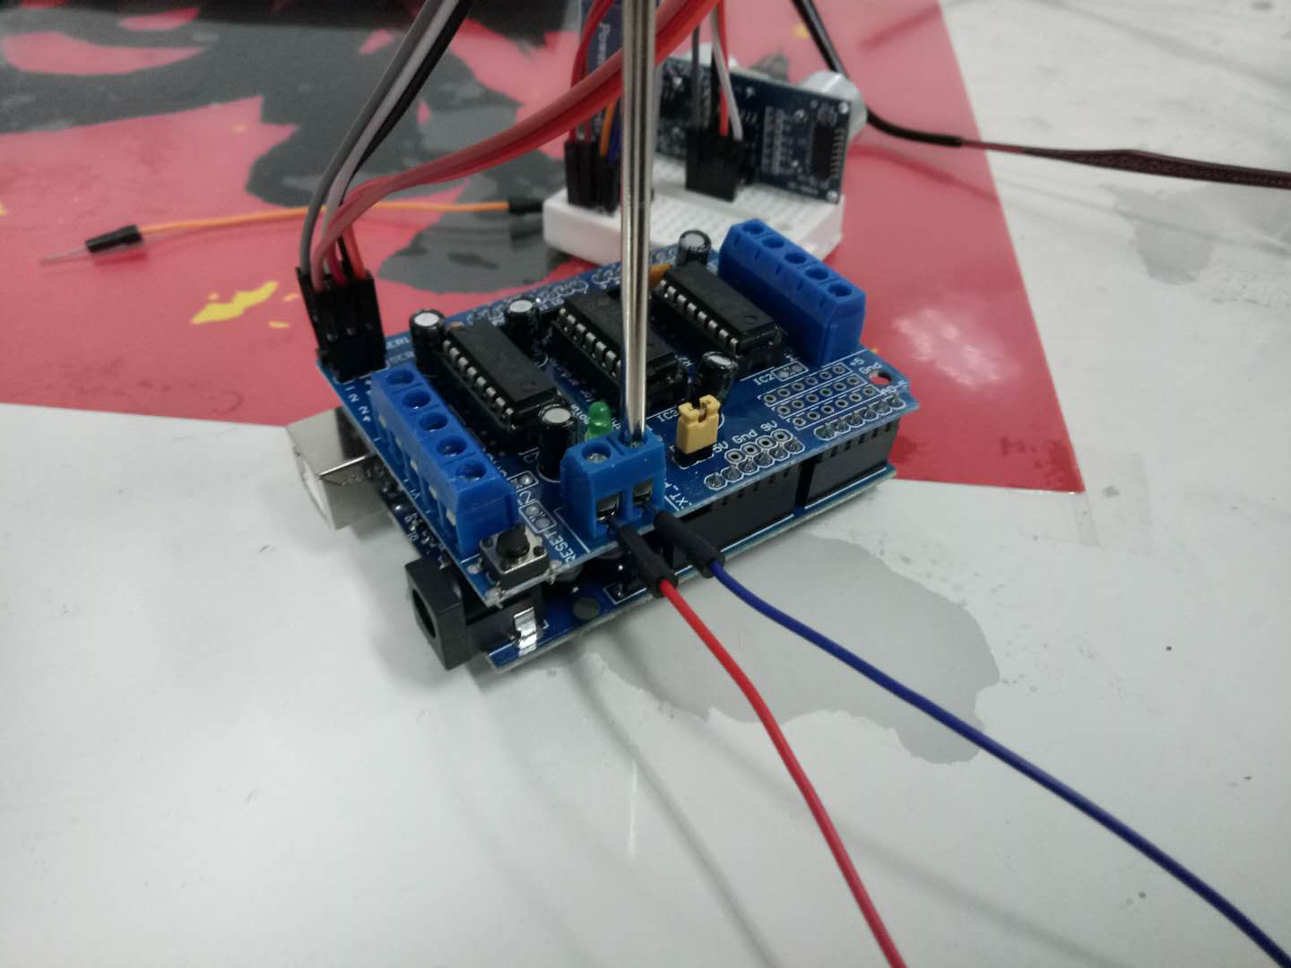
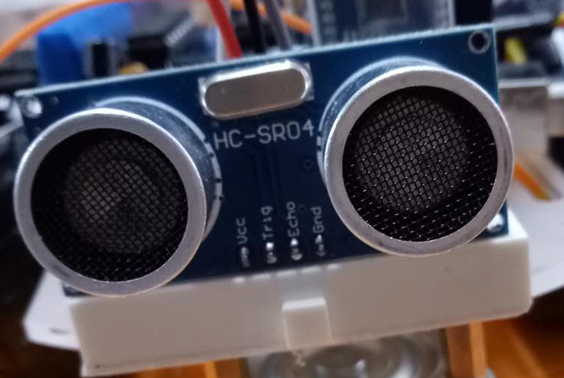

购置材料
UNO板*1
蓝牙模块*1
传感器*1
扩展板*1
面包板*1
9V电池*1
充电宝*1
亚力克板车架*1（配有马达、轮胎）
焊接笔*1
螺丝刀*2
Mp3扩展板*1
发光二极管若干
杜邦线若干
UNO板 电机驱动扩展板
蓝牙
超声波
探测器
人工智能第一次报告 宣讲人 杨宁宁 报告撰写 张宇宁 PPT制作 李雅娴

Slide 6
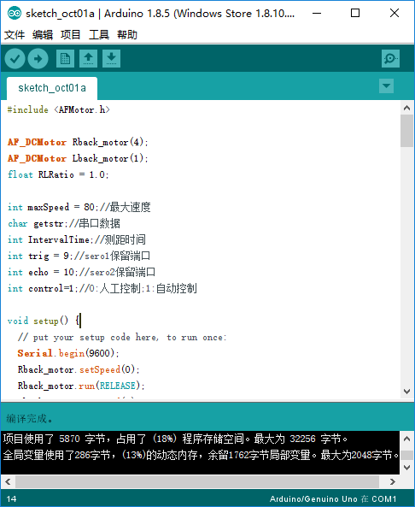
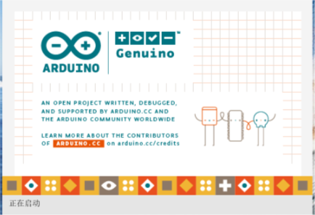

配置软件环境并导入代码
一个小问题：
开始编译时找不到头文件AFMotor.h
下载后放置在同一目录下即可
人工智能第一次报告 宣讲人 杨宁宁 报告撰写 张宇宁 PPT制作 李雅娴

Slide 7
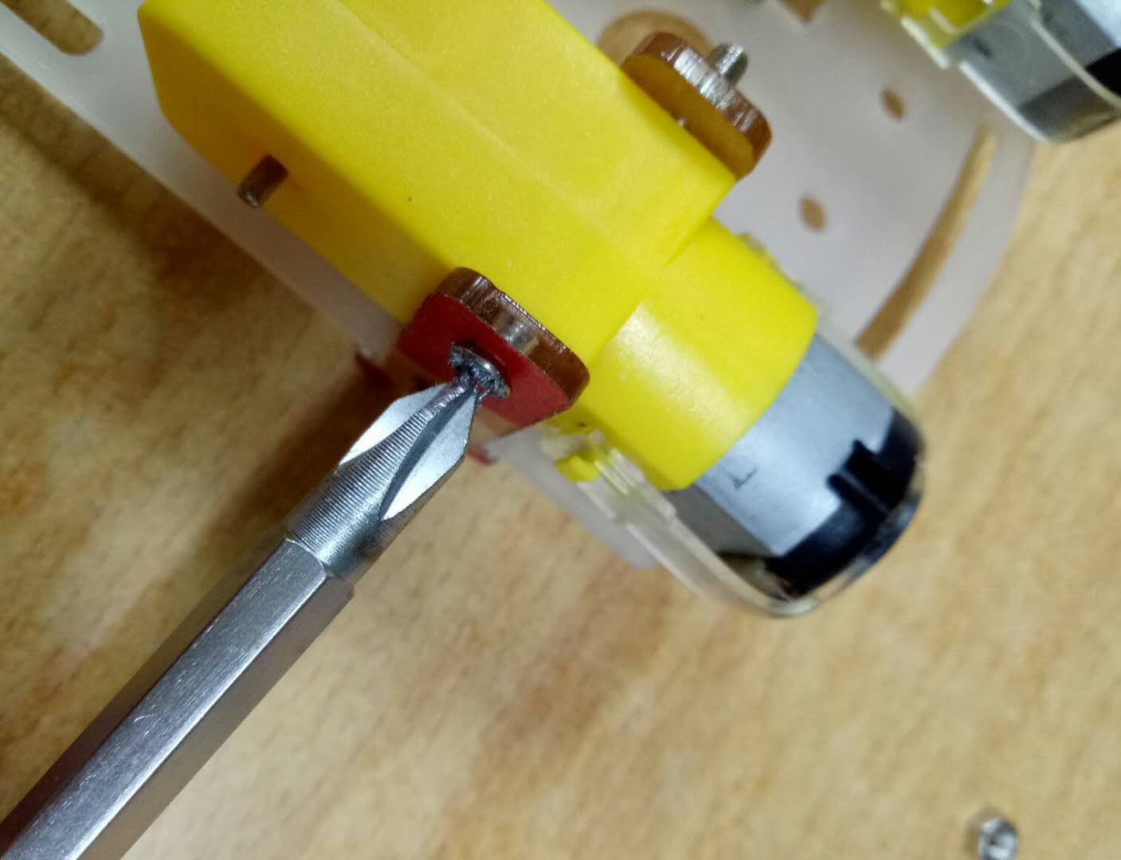
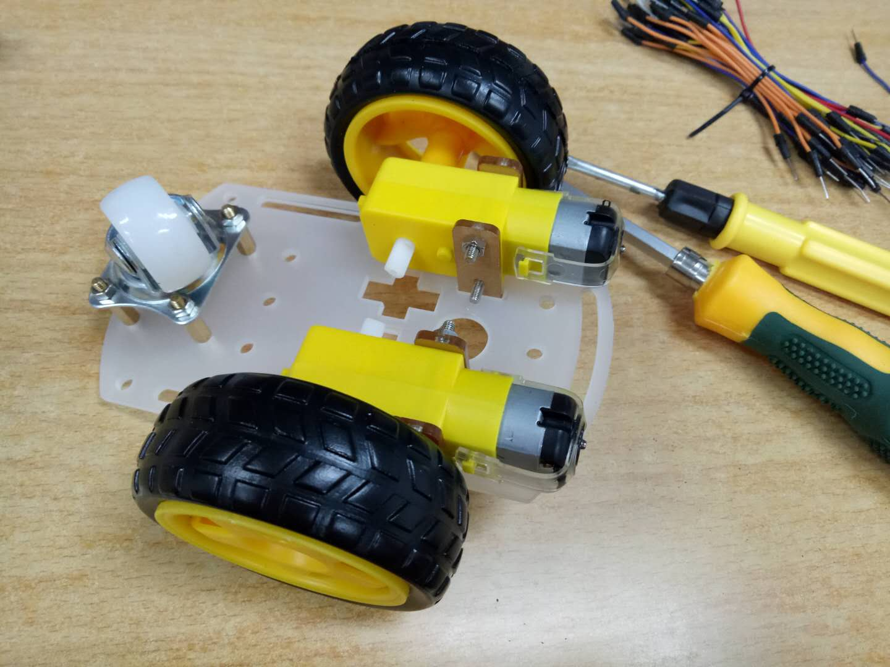
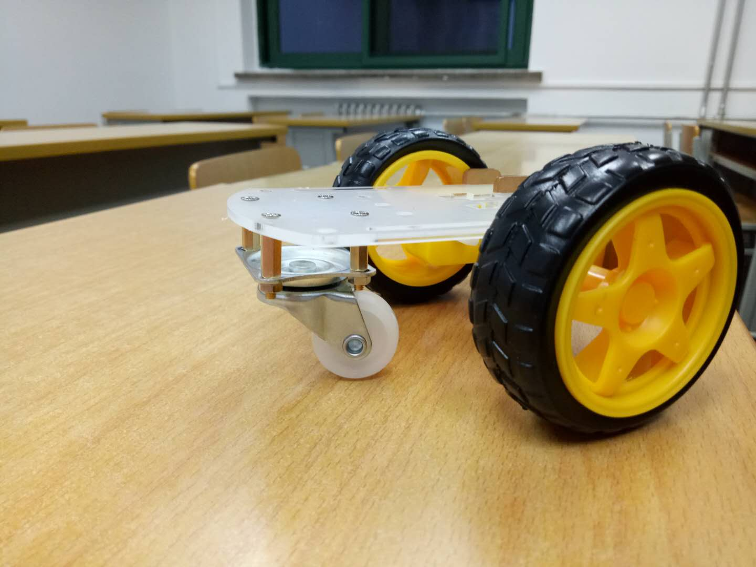
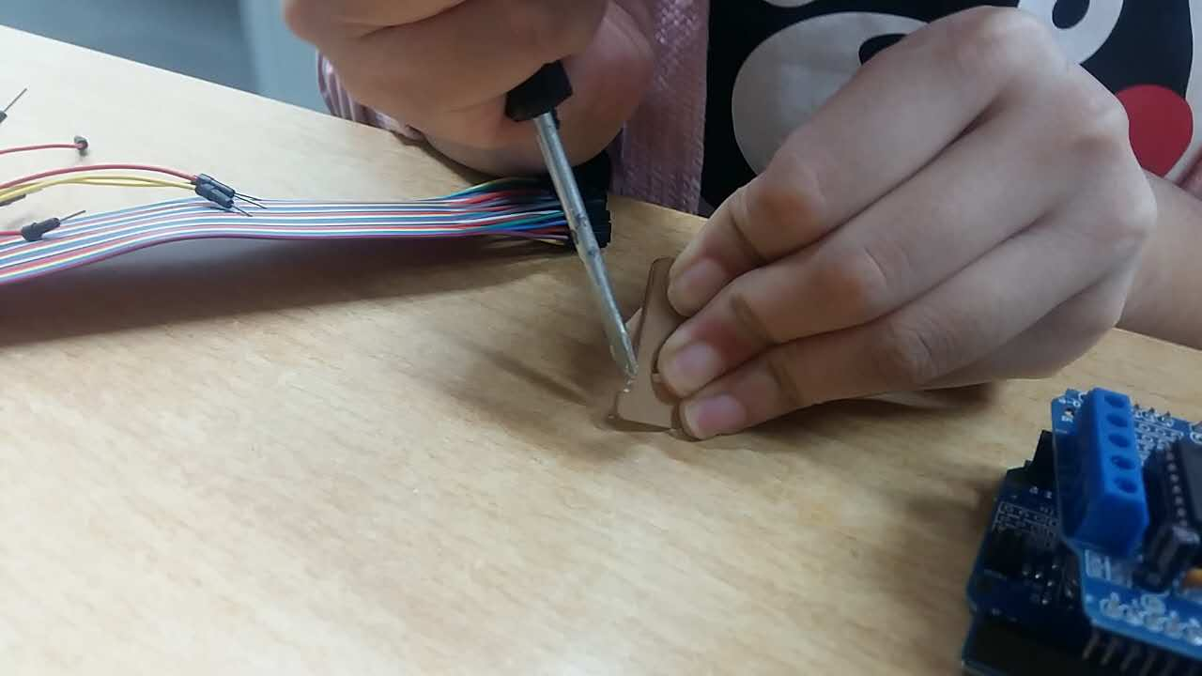
组装小车
小车
基本
框架
人工智能第一次报告 宣讲人 杨宁宁 报告撰写 张宇宁 PPT制作 李雅娴

Slide 8
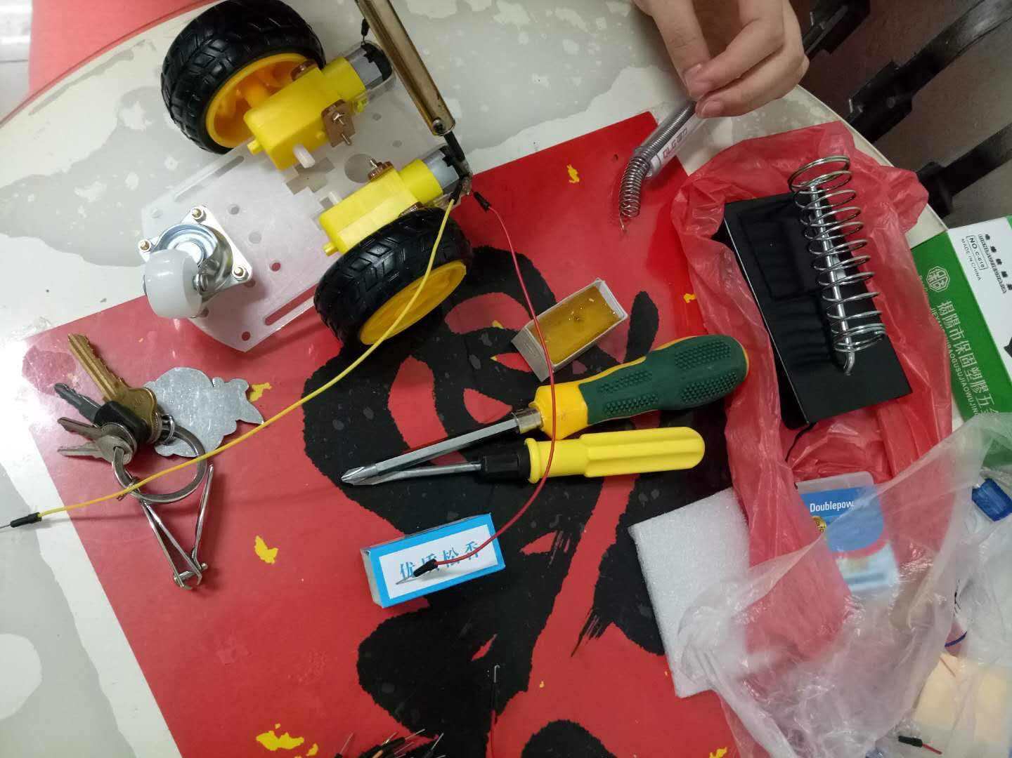
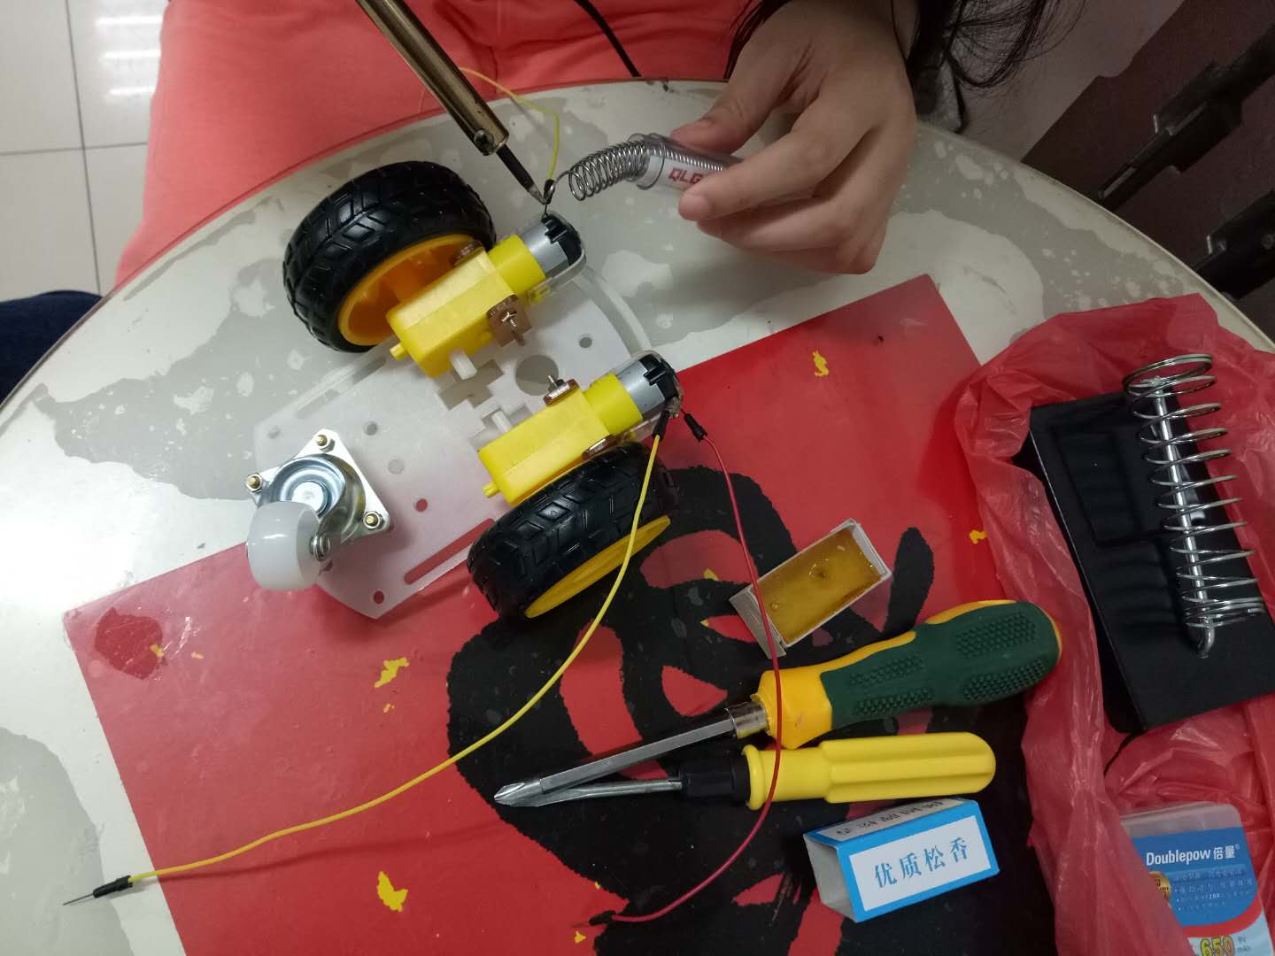
组装小车
小车
电焊
连线
人工智能第一次报告 宣讲人 杨宁宁 报告撰写 张宇宁 PPT制作 李雅娴

Slide 9


连线方式重点细讲
马达
超声波探测器
本小车为后轮两轮驱动小车，两侧马达分别与UNO电机驱动扩展板的M1，M4口相连（与程序对应）
超声波探测器插入在面包板上，四个引脚，GND口接到扩展板SER1串口的负极，ECHO口接到扩展板SER1串口的S极，TRIG口扩展板SER1串口的S极，UCC口扩展板SER1串口的正极
蓄电池
蓝牙
蓝牙插件插在面包板上，共有四个引脚，两个引脚用于供电，两外两个用于传输信息。输入输出口与UNO板输出输入口对应，剩余两个引脚与扩展板左上角相连
蓄电池主要为马达供电。将蓄电池正负极分别与UNO电机驱动扩展板的GND，+M两个口相连接，不要连错。正常供电时，扩展板绿灯亮
人工智能第一次报告 宣讲人 杨宁宁 报告撰写 张宇宁 PPT制作 李雅娴

Slide 10
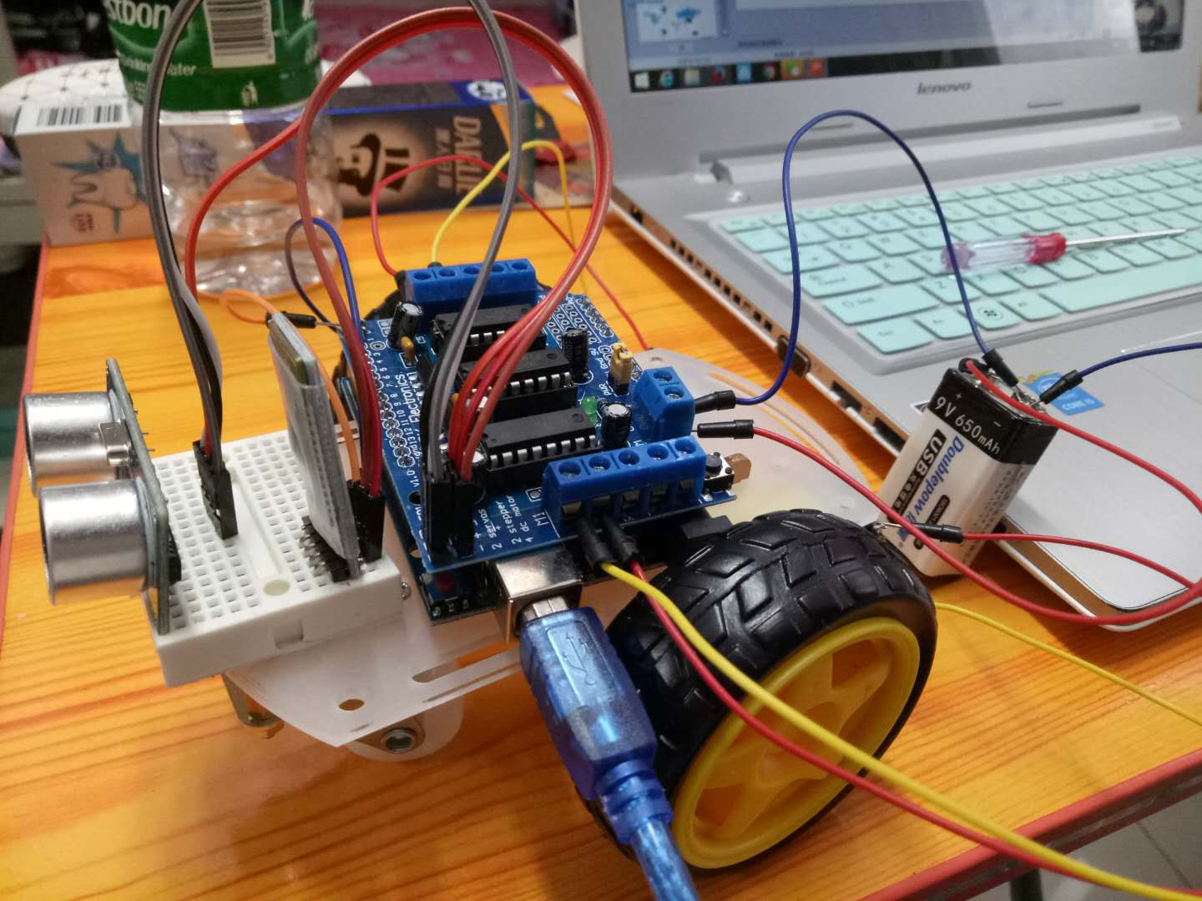
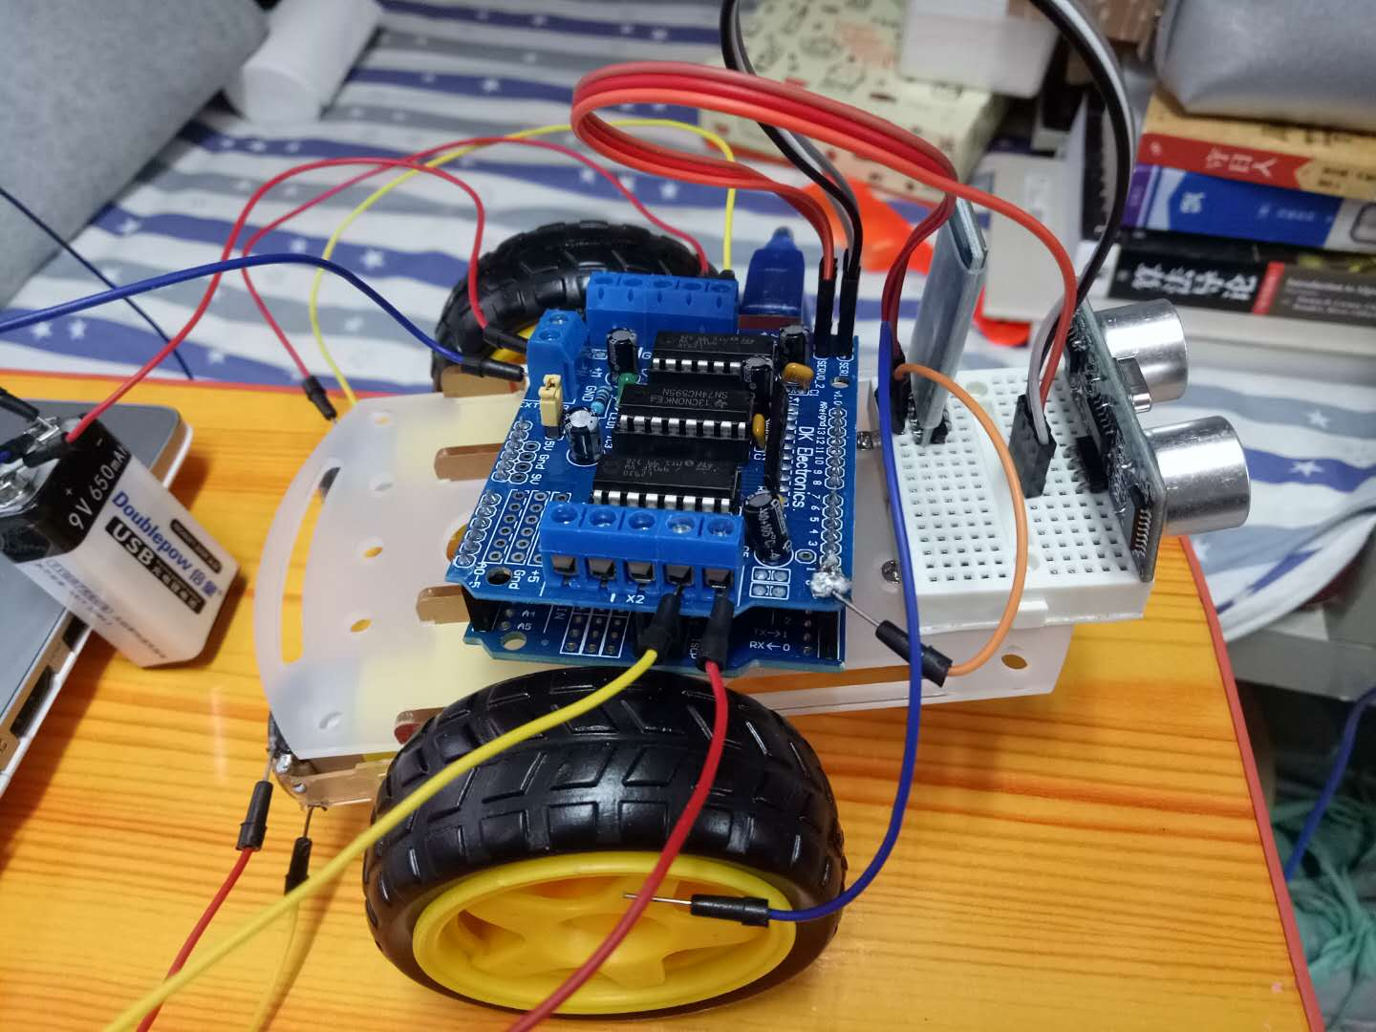
小车成品
小车
成品
人工智能第一次报告 宣讲人 杨宁宁 报告撰写 张宇宁 PPT制作 李雅娴

Slide 11
问题与解决方案
我们组装好小车后，开始尝试给小车供电，让小车动起来
意外发现小车并没有动
漫长的DEBUG阶段
排除马达问题
排除电池问题
UNO板连接充电宝，可以听到马达轰鸣声
但是电压不足轮子不转
单独用蓄电池
为马达供电
正常工作
组间交流
锁定目标
与其他组交流发现
我们电机驱动板
绿灯不亮
硬件问题
购置新的电机驱动板
但是目前尚未到货
人工智能第一次报告 宣讲人 杨宁宁 报告撰写 张宇宁 PPT制作 李雅娴

Slide 12
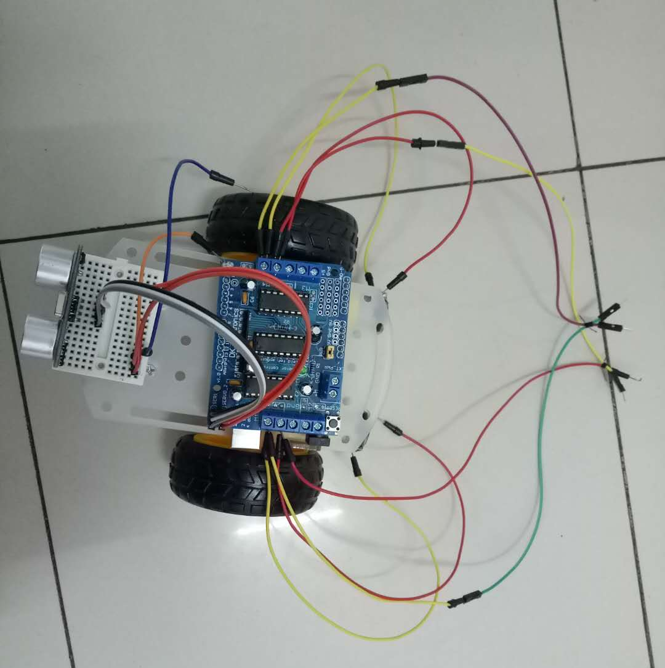
视频演示
“
由于我们组的电机扩展板损坏
无法驱动马达带动小车运转
所以我们直接把蓄电池连接到M1,M4接口处
我们的小车其他部件是正确组装、可以正常运行的
躲避障碍物的代码逻辑和反映也是正确的
”
人工智能第一次报告 宣讲人 杨宁宁 报告撰写 张宇宁 PPT制作 李雅娴

